Slide 1
VEILLE 5

Slide 2
PRISE EN MAINS DE GIT

Slide 3
SOMMAIRE
Systèmes de contrôles de versions :
Définition
Utilités
Quelques outils de contrôle de versions
Présentation de Git :
Définition
Caractéristiques
Notion de branches
Un dépôt Git: local et distant
Commandes essentiels
Workflows
Installation et démos

Slide 4
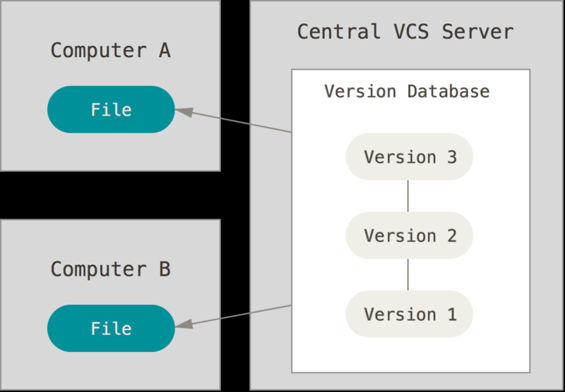
SYSTÈMES DE CONTRÔLES DE VERSIONS

Slide 5
SYSTÈMES DE CONTRÔLES DE VERSIONS
Définition :
C’est un outil (logiciel) permettant d’enregistrer, de suivre et de gérer plusieurs versions d’un fichier ou d’un code source.

Slide 6
SYSTÈMES DE CONTRÔLES DE VERSIONS
Utilités :
Voici quelques utilités d’un système de contrôle de version :
Un historique complet des changements à long terme de chaque fichier.
Branching et merges.
Améliore la vitesse de développement d’un projet en offrant une collaboration efficace

Slide 7
SYSTÈMES DE CONTRÔLES DE VERSIONS
Outils de contrôle de version :
Il en existe plusieurs parmi lesquels on peut citer :
CVS (Concurrent Version Système)
Apache Subversion
GNU Arch
Git
Microsoft TFS
Helix core
Notes:
Gestion de version centralisée
Il n’y a qu’un seul dépôt disponible, on parle de dépôt centralisé.
Gestion de version décentralisée
Ici, les développeurs possèdent leurs propres dépôts et leur propre copie locale.

Slide 8

PRÉSENTATION DE GIT

Slide 9
PRÉSENTATION DE GIT
Définition :
GIT est un système de contrôle de version gratuit et Open-Source, créé en 2005 par Linus Torvalds, le créateur de Linux.

Slide 10
PRÉSENTATION DE GIT
Caractéristiques :
Historiques des pistes
Gratuit et Open Source
Créer des sauvegardes
Evolutif
Prend en charge la collaboration

Slide 11
PRÉSENTATION DE GIT
Dépôt Git : local et distant
Un dépôt git est un entrepôt virtuel de votre projet. Il vous permet d'enregistrer les versions de votre code et d'y accéder au besoin.
Un dépôt local Git est un dépôt qui est stocké sur votre ordinateur.
Un dépôt distant Git est un dépôt qui est stocké sur un ordinateur distant.

Slide 12
PRÉSENTATION DE GIT
Notion de branche :
Dans Git, les branches font partie de votre processus de développement quotidien. Les branches Git sont en fait un pointeur vers un instantané de vos modifications.

Slide 13
PRÉSENTATION DE GIT
Workflows :
Un workflow Git est une recette ou une recommandation sur la façon d'utiliser Git pour accomplir un travail de manière cohérente et productive.

Slide 14
PRÉSENTATION DE GIT
Installation :
La façon la plus simple d’installer Git est de télécharger la dernière version sur le site officiel http://git-scm.com/downloads, d’ouvrir le fichier téléchargé et de suivre les instructions à l’écran en laissant toutes les valeurs par défaut.

Slide 15
PRÉSENTATION DE GIT
Quelques commandes essentiels
git init (Documentation) - Créer un nouveau référentiel sur votre ordinateur local
git clone (Documentation) - Pour commencez à travailler sur un référentiel distant
git add (Documentation) - Pour choisir le(s) fichier(s) à ajouter dans la zone d’index
git status (Documentation) - Pour afficher les fichiers que vous avez modifiés
git commit (Documentation) - Pour enregistrer un commit du ou des fichiers choisis
git push (Documentation) - Pour terminer vos commits dans le référentiel distant

Slide 16
PRÉSENTATION DE GIT
git branch (Documentation) - Pour créer ou supprimer des branches
git checkout (Documentation) - Pour changer de branche ou annulez les modification apportées au fichiers locaux
git merge (Documentation) - Pour fusionner vos branches
git pull (Documentation) - Extrayez les commits récents effectués par d’autres

Slide 17
Quelque détails sur les branches
Comment créer une branche
Comment changer de branche

Slide 18
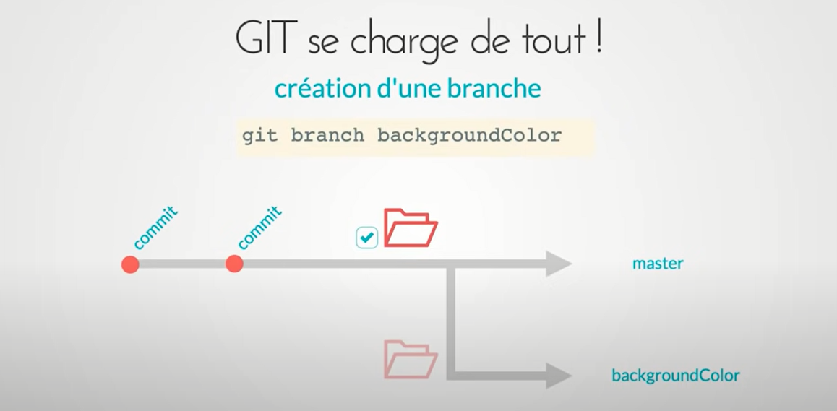

Slide 19
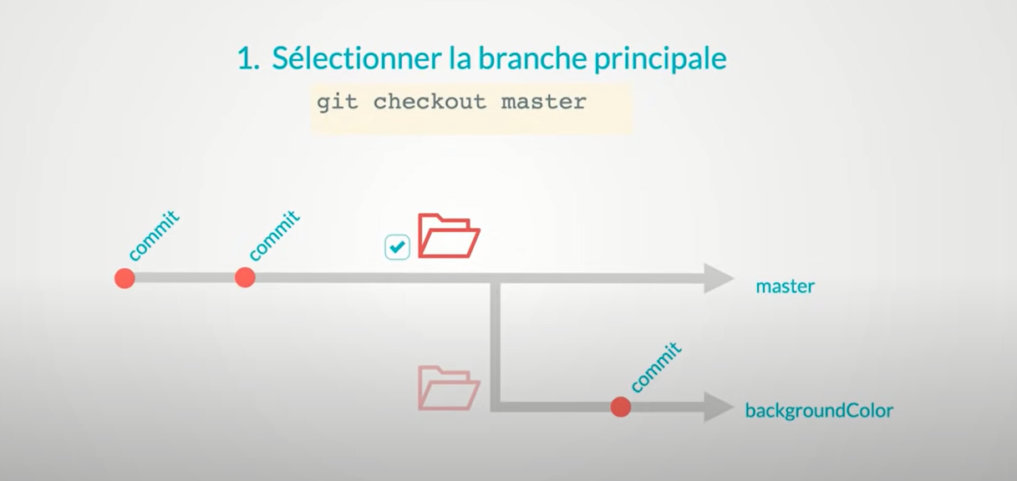
Un peu sur la notion de branch

Slide 20
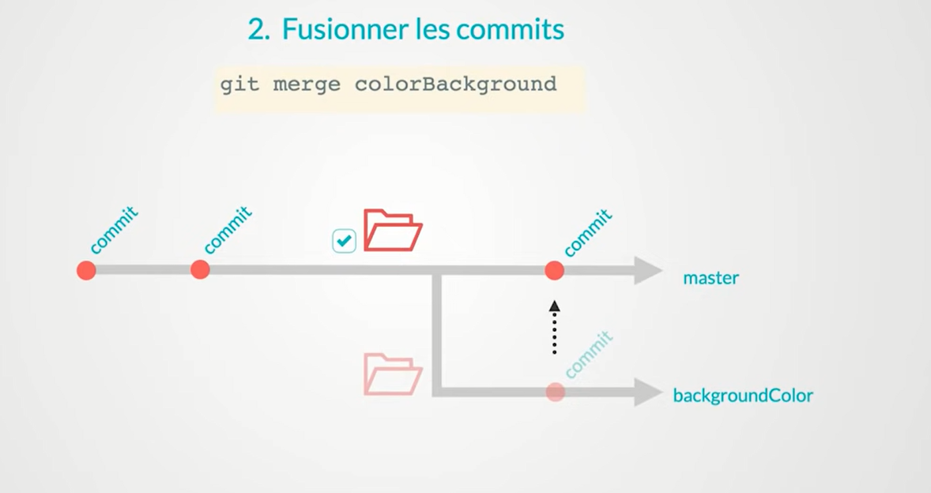

Slide 21
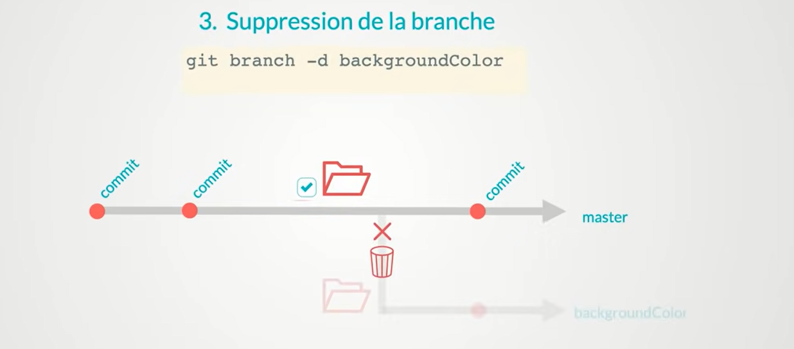

Slide 22
FIN

